Slide 1

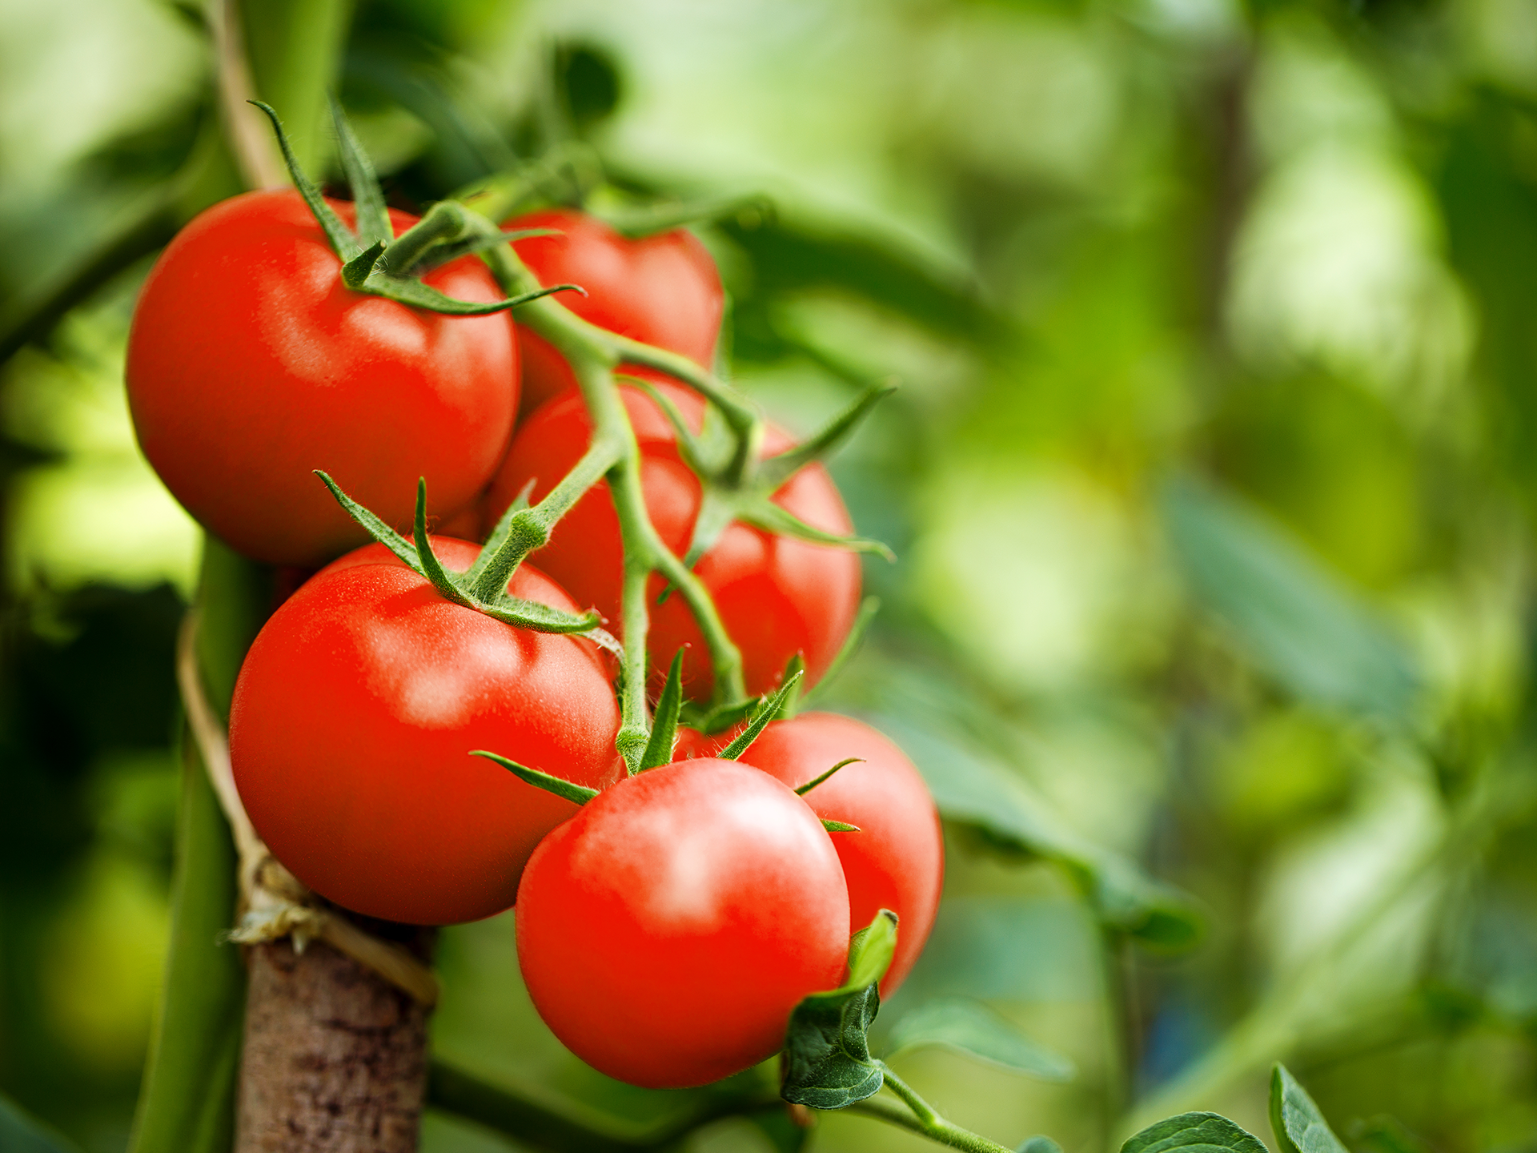
Tomat'Hum
La culture des tomates
1
DE PAIVA Damien / BEAUVARLET Antoine / RAVENNE Alexandre / BERDIJ Souhaila / "LI Lucie"

Slide 2
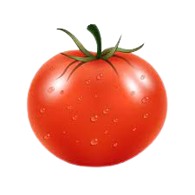





2
DE PAIVA Damien / BEAUVARLET Antoine / RAVENNE Alexandre / BERDIJ Souhaila / "LI Lucie"

Slide 3
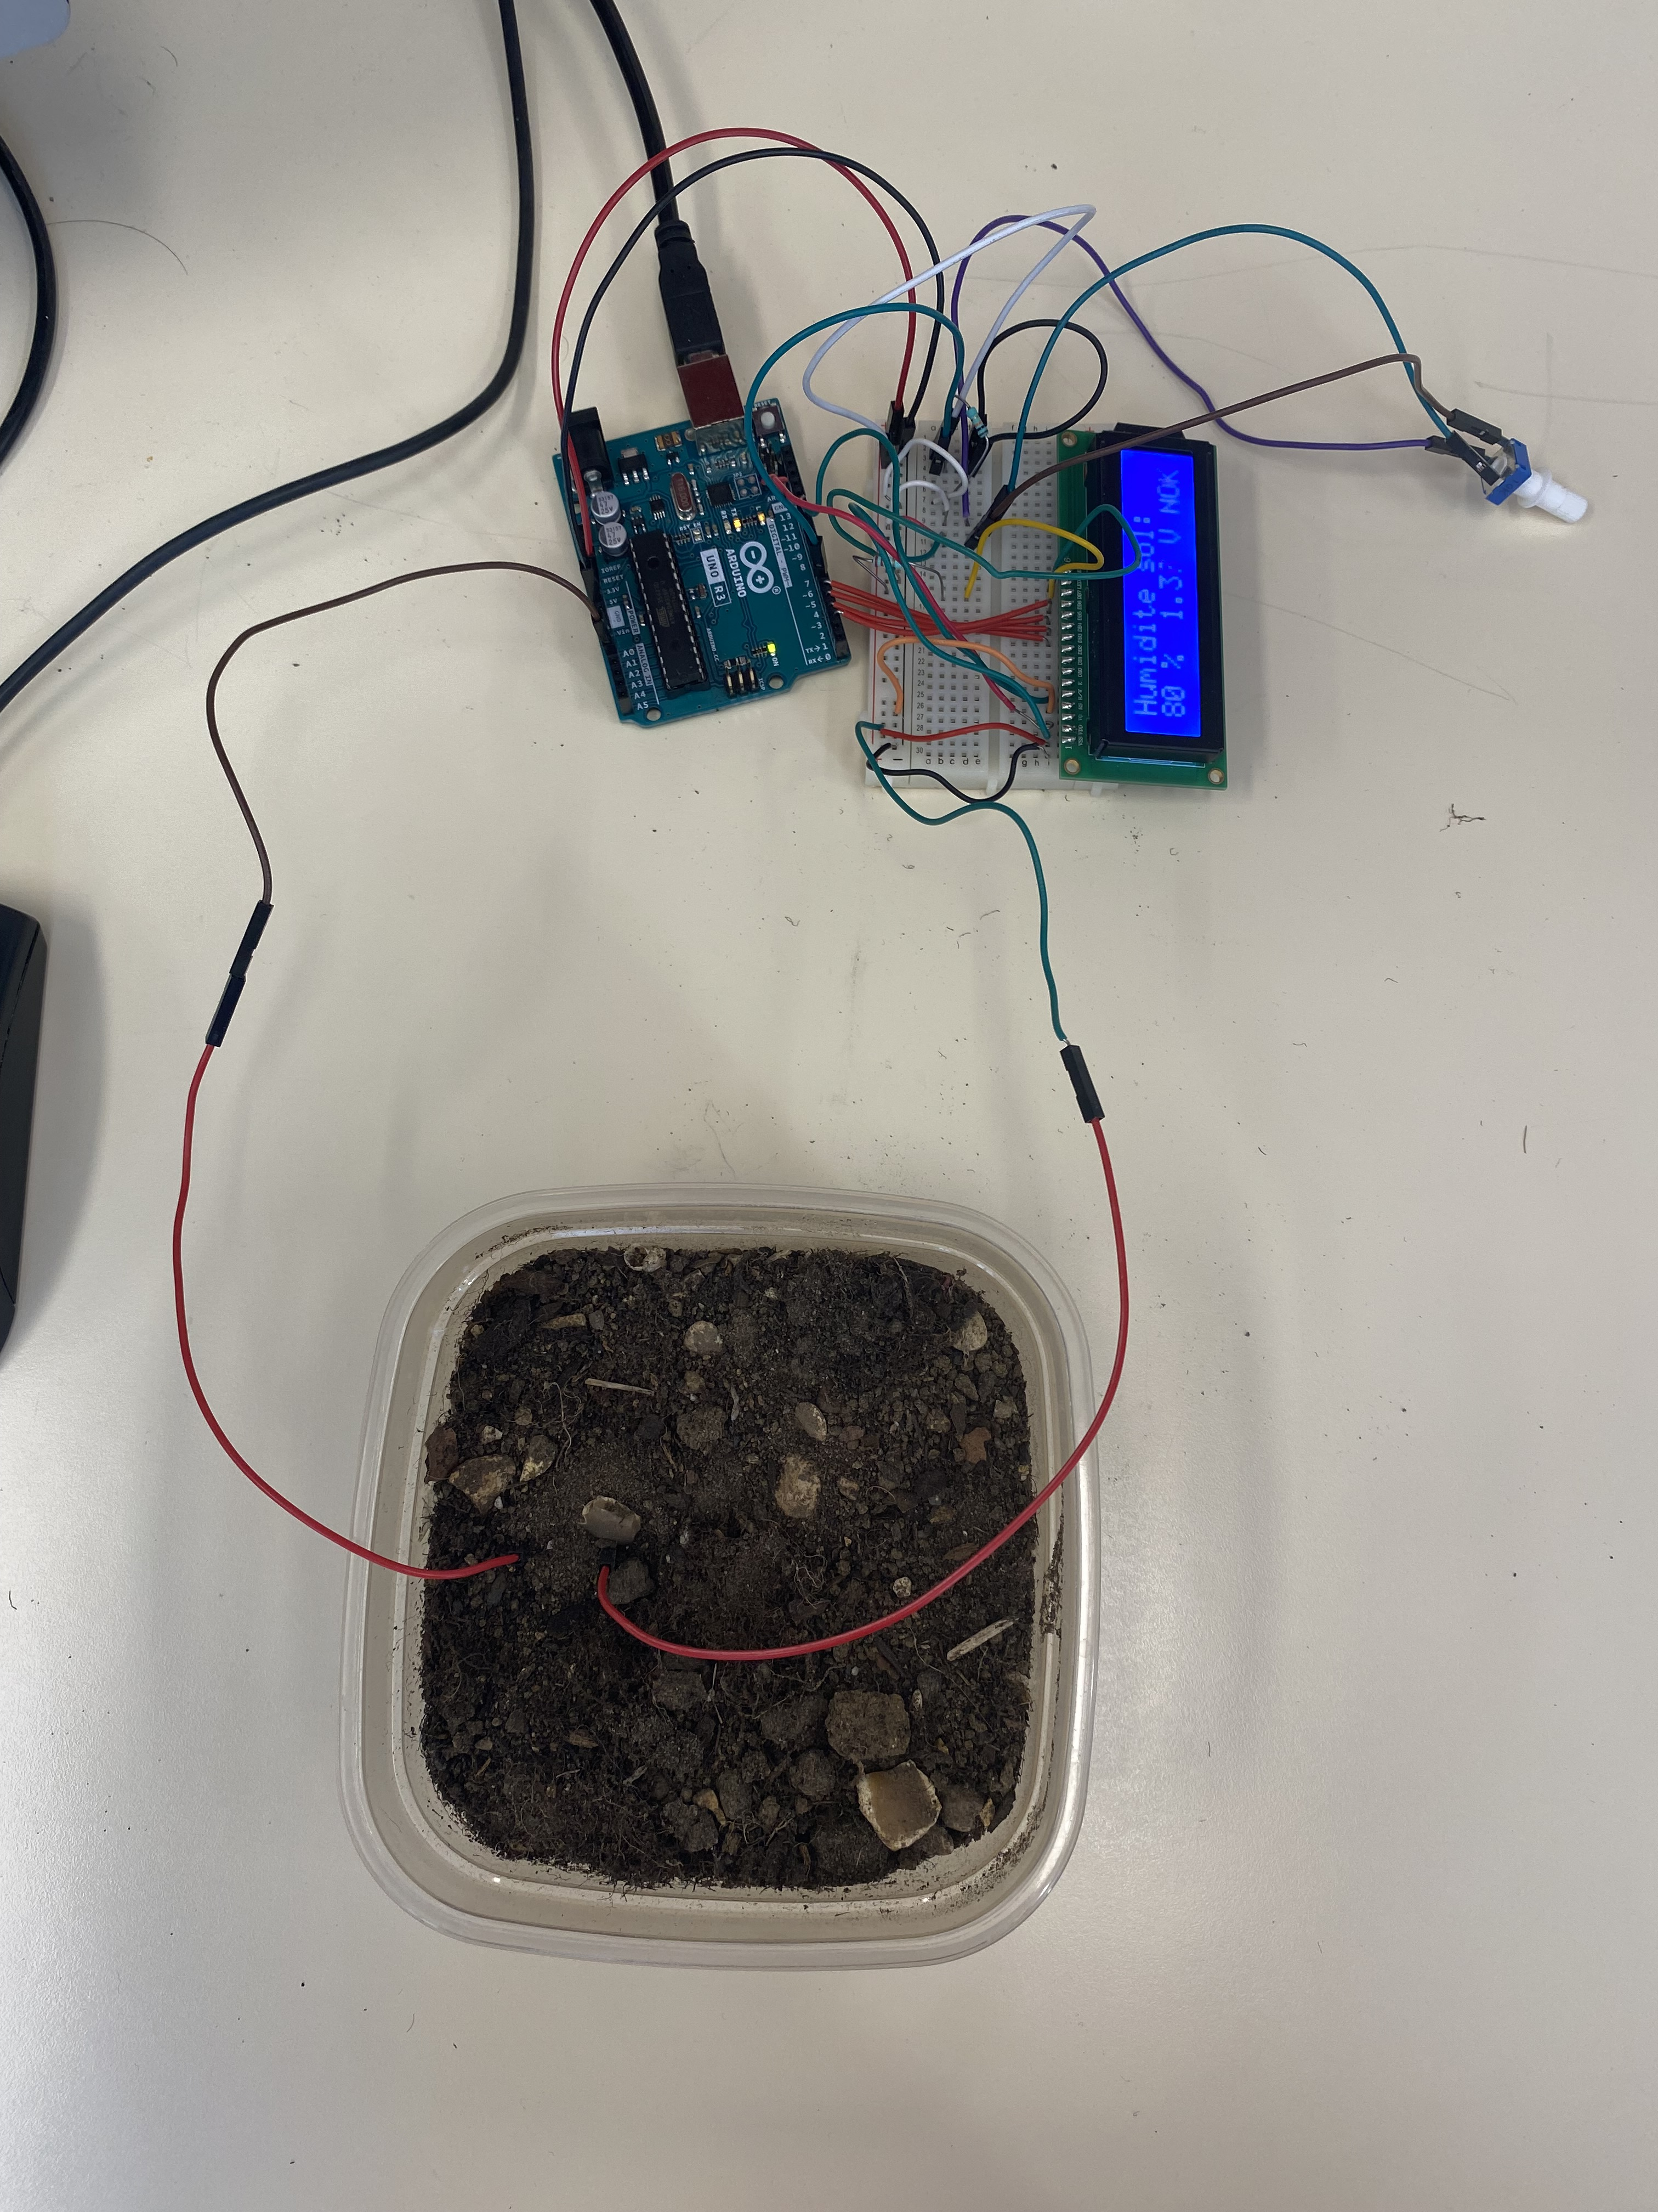
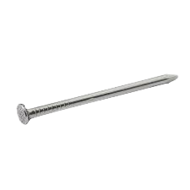
Tension augmente
Humidité augmente
V
3
DE PAIVA Damien / BEAUVARLET Antoine / RAVENNE Alexandre / BERDIJ Souhaila / "LI Lucie"

Slide 4
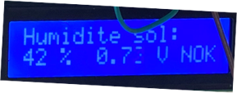
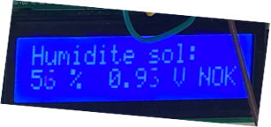
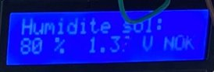
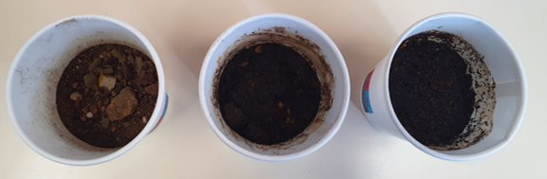
3 testes à humidité différentes
+5 V
ARDUINO R UNO
Entrée analogique
R
4
DE PAIVA Damien / BEAUVARLET Antoine / RAVENNE Alexandre / BERDIJ Souhaila / "LI Lucie"

Slide 5
Problème de fiabilité
Les 3 résultats ont été pris dans les mêmes conditions en 3 points différents
Un autre test dans des récipients différents a été un échec
5
DE PAIVA Damien / BEAUVARLET Antoine / RAVENNE Alexandre / BERDIJ Souhaila / "LI Lucie"

